Slide 1
Réunion d’information
FEVRIER 2020
Après la 3ème…

Slide 2
EMPLOI
Doctorat
N+8
Master 2
Master Pro 2
N+7
Master 1
Master Pro 1
N+6
Licence 3
Licence Pro
N+5
Licence 2
IUT 2
BTS 2
N+4
Licence 1
IUT 1
BTS 1
Bac général
Bac technologique
Bac pro
N+3
Terminale Générale
Terminale Techno
Terminale pro
CAP 2
N+2
Première Générale
Première Techno
Première pro
N+1
CAP 1
Seconde Générale et Technologique
Seconde pro
Troisième

Slide 3
La voie GENERALE en 1re et Terminale
Enseignements communs
  Français / Philosophie
  Histoire – géographie
  Enseignement moral et civique
  Langue vivante A et langue vivante B
  Education physique et sportive
  Enseignement scientifique
Enseignements de spécialité
  Arts
  Humanités, littérature et philosophie
  Littérature et langues et cultures de l’Antiquité
  Langues, littératures et cultures étrangères et régionales
  Histoire-géographie, géopolitique et sciences politiques
  Sciences économiques et sociales
  Mathématiques
  Physique-chimie
  Sciences de la vie et de la Terre
  Numérique et sciences informatiques
  Sciences de l’ingénieur
  Biologie-écologie (lycées agricoles)
Notes:
Les enseignements de spécialité permettent d’approfondir ce qui motive et qui prépare à l’enseignement supérieur.
Les sites et documents de l’ONISEP donnent la carte des enseignements de spécialité proposés dans les établissements
12 enseignements de spécialité en théorie mais en pratique Dumont propose… Suivant

Slide 4
La voie générale à Dumont d’Urville
Enseignements communs
  Français / Philosophie
  Histoire – géographie
  Enseignement moral et civique
  Langue vivante A et langue vivante B
  Education physique et sportive
  Enseignement scientifique
Enseignements de spécialité
  Arts plastiques
  Humanités, littérature et philosophie
  Littérature et langues et cultures de l’Antiquité
  Langues, littératures et cultures étrangères et régionales
  Histoire-géographie, géopolitique et sciences politiques
  Sciences économiques et sociales
  Mathématiques
  Physique-chimie
  Sciences de la vie et de la Terre (avec le Lycée Laplace)
  Numérique et sciences informatiques
  Sciences de l’ingénieur
Notes:
… Quasiment tout !!!

Slide 5
La voie technologique en 1re et Terminale
Enseignements communs :
  Français / Philosophie
  Histoire – géographie
  Enseignement moral et civique
  Langue vivante A et langue vivante B
  Education physique et sportive
  Mathématiques
Enseignements de spécialité de la série choisie :
  ST2S : Sciences et technologies de la santé et du social
  STL : Sciences et technologies de laboratoire
  STAV : Sciences et technologies de l’agronomie et du vivant (dans les lycées agricoles uniquement)
  STI2D : Sciences et technologies de l’industrie et du développement durable
  STD2A : Sciences et technologies du design et des arts appliqués
  STMG : Sciences et technologies du management et de la gestion
  STHR : Sciences et technologies de l’hôtellerie et de la restauration
  S2TMD : Techniques du théatre ,de la musique et de la danse
Notes:
Enseignements communs suivis par tous, enseignement de spécialité suivis selon la série choisie
Chaque série permet d’approfondir des enseignements de spécialité concrets et pratiques pour bien préparer aux études supérieures.
Les sites et documents de l’ONISEP donnent la carte des séries proposées dans les établissements

Slide 6
La voie technologique à Dumont d’Urville
Enseignements communs :
  Français / Philosophie
  Histoire – géographie
  Enseignement moral et civique
  Langue vivante A et langue vivante B
  Education physique et sportive
  Mathématiques
Enseignements de spécialité de la série choisie :
  STI2D : Sciences et technologies de l’industrie et du développement durable
    Spécialité Energies et environnement
    Spécialité innovation technologique et éco-conception
Notes:
Enseignements communs suivis par tous, enseignement de spécialité suivis selon la série choisie
Chaque série permet d’approfondir des enseignements de spécialité concrets et pratiques pour bien préparer aux études supérieures.
Les sites et documents de l’ONISEP donnent la carte des séries proposées dans les établissements

Slide 7
La seconde générale et technologique
Au lycée général et technologique,
la classe de seconde est commune à tous les élèves.
Cours communs
  Français
  Histoire – géographie
  Langue vivante A et langue vivante B
  Sciences économiques et sociales
  Mathématiques
  Physique – chimie
  Sciences de la vie et de la Terre
  Education physique et sportive
  Enseignement moral et civique
  Sciences numériques et technologie
Accompagnement
  Un test de positionnement en début d’année pour connaître ses acquis et ses besoins en français et en mathématiques
  Un accompagnement personnalisé en fonction des besoins de l’élève
  Du temps consacré à l’orientation
Au cours de l’année de seconde, chaque élève réfléchit à la suite de son parcours
vers la voie technologique ou la voie générale.
Notes:
2de commune à voie générale et voie technologique

Slide 8
La classe de 2nde Générale et technologique
Français 4h
Hist-géo-EMC 3.5h
LV 1 et 2 5.5h
SES 1.5h
Maths 4h
Phy-ch 3h
SVT 1.5h
EPS 2h
Sciences num 1.5h
TOTAL 26.5h
Option enseignement général
3h en plus
Option enseignement technologique
1.5h en plus
Notes:
+ matin grec

Slide 9
Les enseignements optionnels de l’académie
Enseignement général optionnel ,un ou deux avec latin,grec
Langues et cultures de l’antiquité (latin, grec) :3h
LVC étrangère ou régionale: 3h
Arts plastiques, cinéma audiovisuel, danse, musique, théâtre, histoire des Arts : 3h
Arts du cirque : 6h
EPS : 3h
Ecologie, Agronomie, Territoire et Développement Durable : 3h
Enseignement technologique optionnel, un seul :
Management et gestion : 1h30
Santé et social : 1h30
Biotechnologies : 1h30
Sciences et laboratoire : 1h30
Sciences de l’ingénieur : 1h30
Création et Innovation Technologiques : 1h30
Création et Culture Design : 6h
Atelier artistique : 72h / an
Hippologie et équitation : 3h
Pratiques sociales et culturelles : 3h
Pratiques professionnelles : 3h

Slide 10
La seconde générale et technologique
Dumont d’Urville
UN ou DEUX ENSEIGNEMENTS OPTIONNELS ou AUCUN
Langues et cultures de l’antiquité (latin) : 1,5h
LVC étrangère Allemand – Espagnol : 1,5h
Création et innovation technologiques : 1,5h
Sciences de l’ingénieur : 1,5h
Sciences et laboratoire : 1,5h
Arts plastiques
Enseignement de physique en Allemand
Notes:
10
Enseignements optionnels permettant de découvrir les enseignements des voies technologiques
Management et gestion : 1h 30
Sciences de l’Ingénieur :1h30
Création et innovation technologiques : 1h30

Slide 11
La seconde professionnelle
  NOUVEAU DEPUIS LA REFORME
  CHOIX D’UNE FAMILLE DE METIERS
9 FAMILLES POUR LA RENTREE 2020
OU
        CHOIX D’UNE SPECIALITE DE BAC PROFESSIONNEL

Slide 12

La seconde professionnelle
Nouveauté : LES 9 FAMILLES DE METIERS RENTREE 2020
METIERS DE LA CONSTRUCTION BA¨TIMENT ET TP
METIERS DES ETUDES ET DE LA MODELISATION NUMERIQUE DU BATIMENT
METIERS DE LA RELATION CLIENTS
METIERS DE LA GESTION ADMINISTRTATIVE , DU TRANSPORT ET DE LA LOGISTIQUE
METIERS DES INDUSTRIES GRAPHIQUES ET DE LA COMMUNICATION
METIERS DE L’ALIMENTATION
METIERS DE L’HOTELLERIE ET DE LA RESTAURATION
METIERS DE LA BEAUTE ET DU BIEN-ETRE
METIERS DE L’AERONAUTIQUE
Notes:
Cette famille comprend 6 baccalauréats professionnels dont 1 à 3 options :

Slide 13
la fiche de dialogue
Deuxième trimestre :
Intentions d’orientation
2de générale et technologique
ou 2de spécifique
2de professionnelle
  sous statut scolaire
  sous statut d’apprenti(e)
1ère année de CAP
  sous statut scolaire
  sous statut d’apprenti(e)
Troisième trimestre :
Demandes définitives
2de générale et technologique
ou 2de spécifique
Enseignement optionnel 1 : ……….. EO 2 : ……………
2de professionnelle
  sous statut scolaire
  sous statut d’apprenti(e)
  Vous pouvez préciser la spécialité ou famille de métiers : ………
1ère année de CAP
  sous statut scolaire
  sous statut d’apprenti(e)
  Vous pouvez préciser la spécialité : …….

Slide 14
la fiche de dialogue
Troisième trimestre
Proposition définitive
2de générale et technologique ou 2de spécifique  OUI  NON
Enseignement optionnel 1 : …….……….. EO 2 : ………………………
2de professionnelle  OUI  NON
  Spécialité ou famille de métiers conseillée : …………………………………………….
1ère année de CAP  OUI  NON
  Spécialité conseillée: ……………………………………
  Observations du conseil de classe : …………………………………………………..
  ❒ Dispositif de mise à niveau conseillé :
  Proposition du conseil de classe pour une voie non demandée par la famille : ……………………………………………..

Slide 15
La procédure d’affectation :
Rang du Intitulé Enseignement(s) Etablissement Code(s) Avis du Chef
vœu formation optionnel(s) demandé dérogation d’établissement
Préciser
section euro
1 Nom :
2 Ville :
3 Nom :
…… Ville :
……
10
10 vœux maxi académiques et 5 vœux maxi hors académie
Notes:
Donc il va falloir inscrire des formatons, des options, des établissements,… Voyons plus en détail les formations.
Commençons par la seconde professionnelle

Slide 16
La seconde professionnelle
Affectation en lycée public
Résultat de :
L’avis du conseil de classe
Les résultats de l’année scolaire de 3ème
Le niveau de maitrise des 8 compétences du socle commun
Notes:
Traitement informatique qui va tenir compte :

Slide 17
La seconde générale et technologique
Affectation en lycée public
Conditionné à l’avis du conseil de classe : favorable
De droit dans le lycée public de secteur
Demande de dérogation
Autres cas particuliers : seconde spécifique STHR
Notes:
Traitement informatique qui va tenir compte :

Slide 18
La seconde générale et technologique
Affectation en lycée public
Section européenne
Options sélectives : design , agronomie et vivant en lycée agricole,et danse –musique-théâtre (pour la série S2TMD).
Sections nécessitant l’avis préalable de l’établissement d’accueil
Notes:
Section européenne :
- Candidature de l’élève manifestée auprès de l’enseignant de LV
Liste des candidats transmise par le collège
Puis liste établie par le proviseur du lycée en fonction des capacités d’accueil et au regard de
2 critères : 1 . Le degré de maîtrise de la langue ( écrit + oral) 2. Le degré de maîtrise dans un domaine du socle commun (formation de la personne et du citoyen)
- Enfin décisions affectation par le DASEN avec priorité aux élèves du secteur (si pas de section euro dans lycée secteur, demande de dérogation “autres” avec courrier argumenté de la famille)
Enseignement d’exploration sélectifs
Admission sur le rang du vœu, le niveau de maîtrise des 8 composantes du LSU (fin cycle 4), les notes, l’avis du conseil de classe, (l’implication du jeune dans son projet et démarches).
• Création et culture design
Sections nécessitant l’avis préalable de l’établissement d’accueil
- Pas de demande de dérogation
 2nde Technique de la Musique et de la Danse
 Sections binationales (ABIBAC, Bachibac, ESABAC)
 Sections internationales
Sections sportives
CLE

Slide 19
Les portes ouvertes
Dumont d’Urville
Vendredi 6 mars
de 17h à 19h
Samedi 7 mars
de 9h à 12h

Slide 20

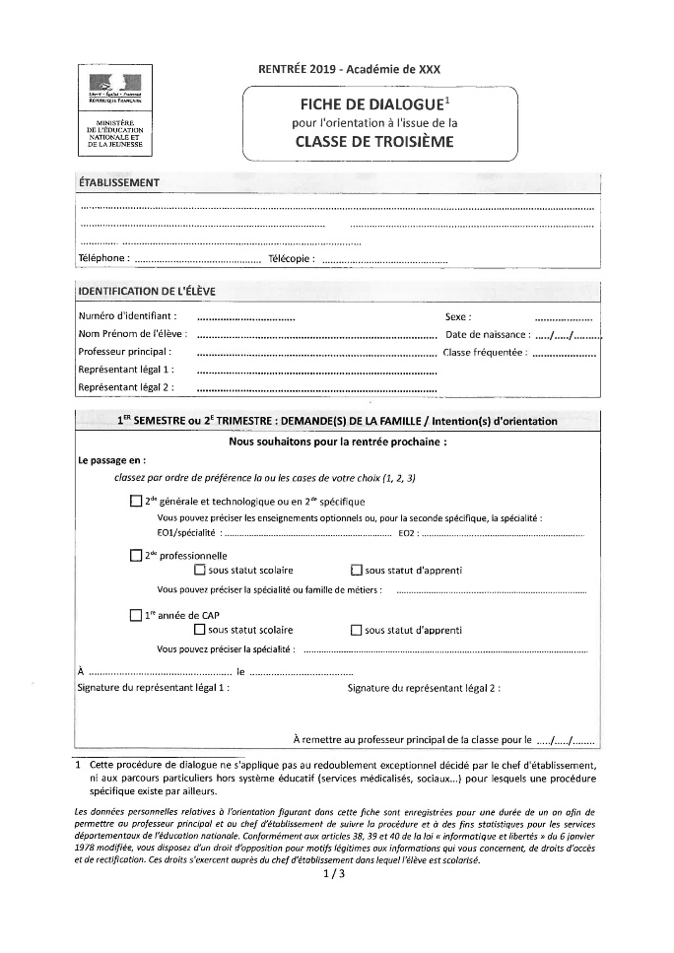
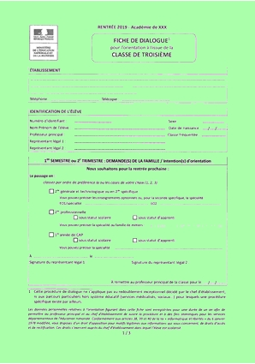
CALENDRIER
Les dates pourraient être modifiées
janvier
février
mars
Mai information
sur formations
4 mai/1er Juin saisie voeux
2 juin/30 Juin Traitement affectation
Dès le 1er juillet résultats affectation et inscriptions
Dossier
de bourse
des lycées

Slide 21
Pour plus d’information sur l’orientation :
Sur le lycée :
quandjepasselebac.education.fr
Sur la seconde générale et technologique :
secondes2019-2020.fr
Sur la voie professionnelle :
onisep.fr/voie-pro

